Slide 1
Тема : «Воды суши.Реки»
Учитель географии
Сёмина Г.В.
МБОУ Асаковская сош

Slide 2
РЕКИ

Slide 3
А.М.Васнецов «Северный край»

Slide 4
И.В.Левитан «Летний вечер на Волге»

Slide 5
«Река-царь» Ремизов

Slide 6
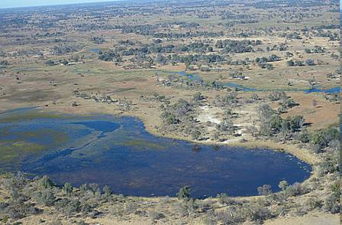
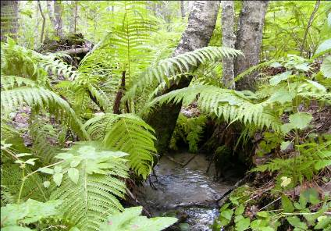
Истоки рек
ледники
болота
озера
родник

Slide 7
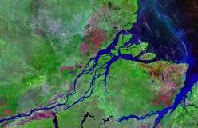
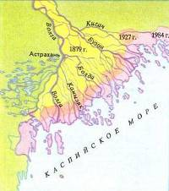
Устье – место впадения реки в другую реку, озеро, водохранилище, море, океан. Типы устьев
Эстуарий
Дельта
Волга
Амазонка
Notes:
Волга

Slide 8
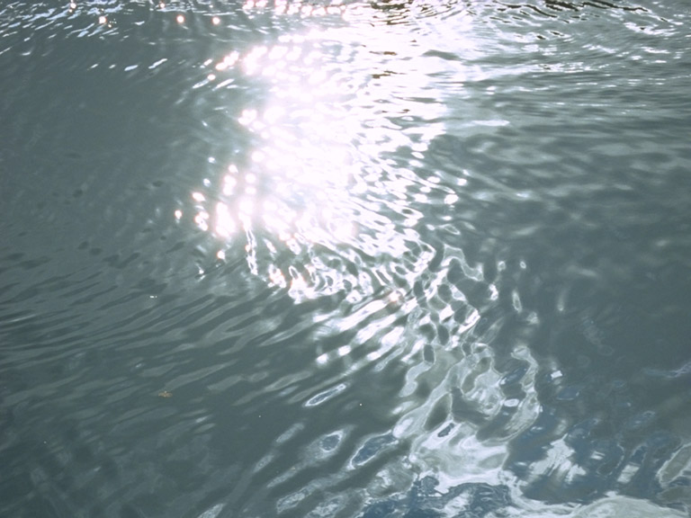
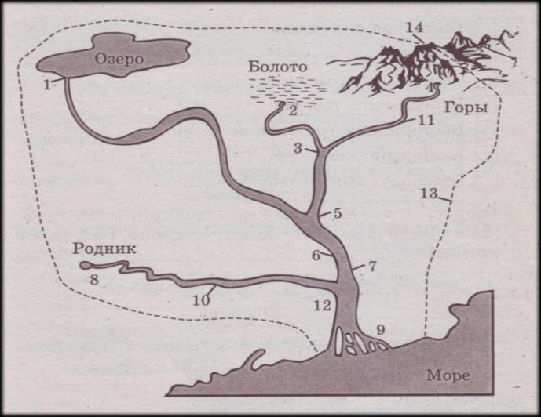
Строение реки
Назовите ее элементы, обозначенные цифрами.

Slide 9
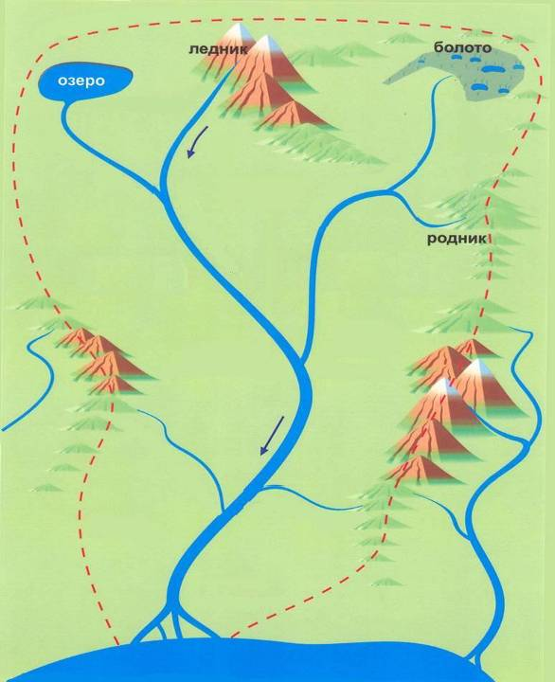
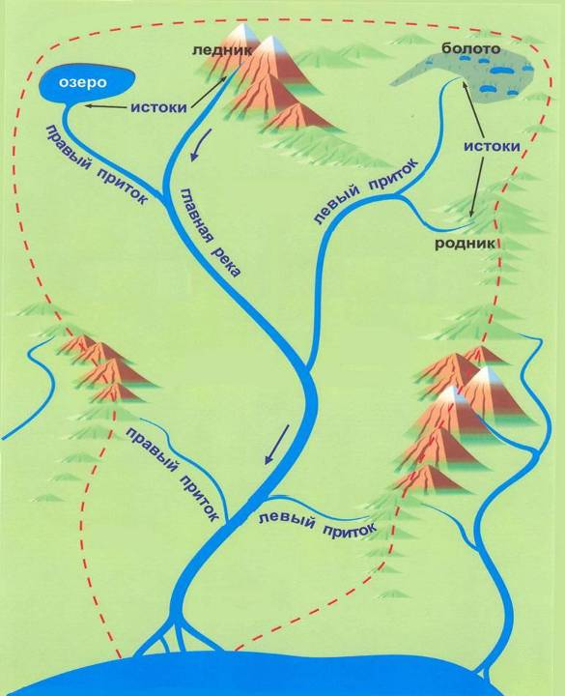
Речная система – это главная река со всеми притоками
Водораздел – граница, разделяющая соседние речные бассейны
Бассейн реки -участок земной поверхности, с которого вся вода стекает в реку

Slide 10
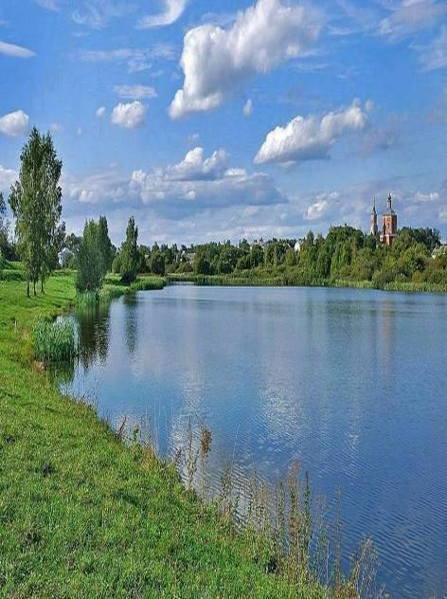
виды рек
Равнинная река
Горная река
Notes:
Горная река

Slide 11
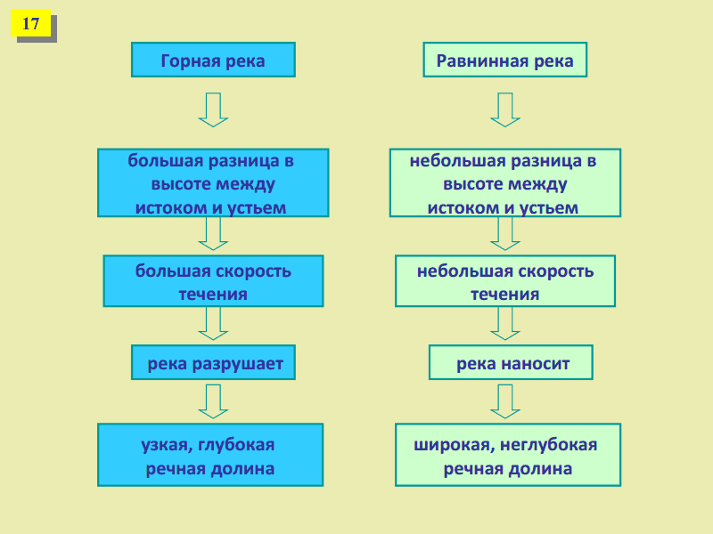

Slide 12
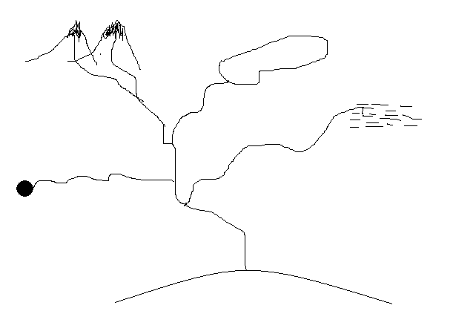
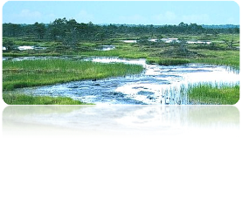
Закрепление материала
2
3
ледники
4
11
12
1
5
10
9
7
6
8

